Slide 1





$$v_{A}$$
$$v_{B}$$
$$v$$
$$A$$
$$B$$
정지
정지

Slide 2
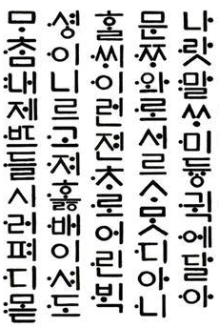
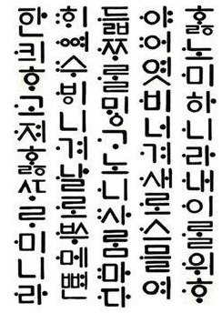


Slide 3
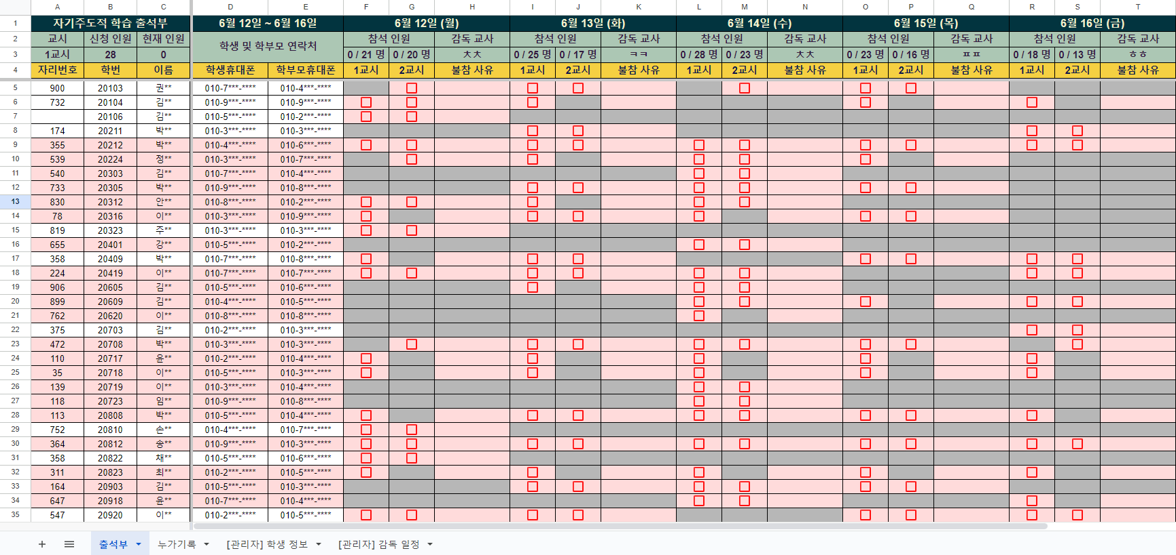

Slide 4
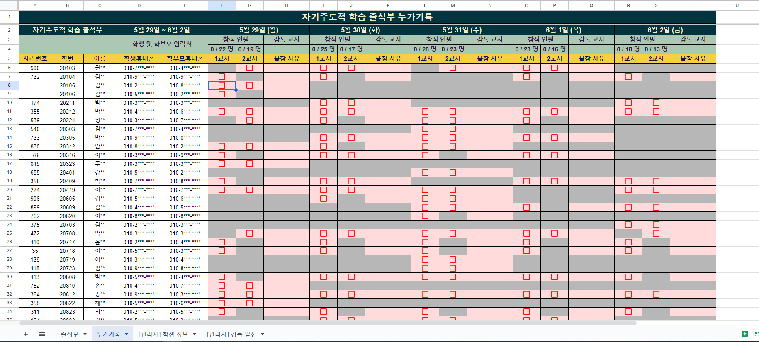

Slide 5
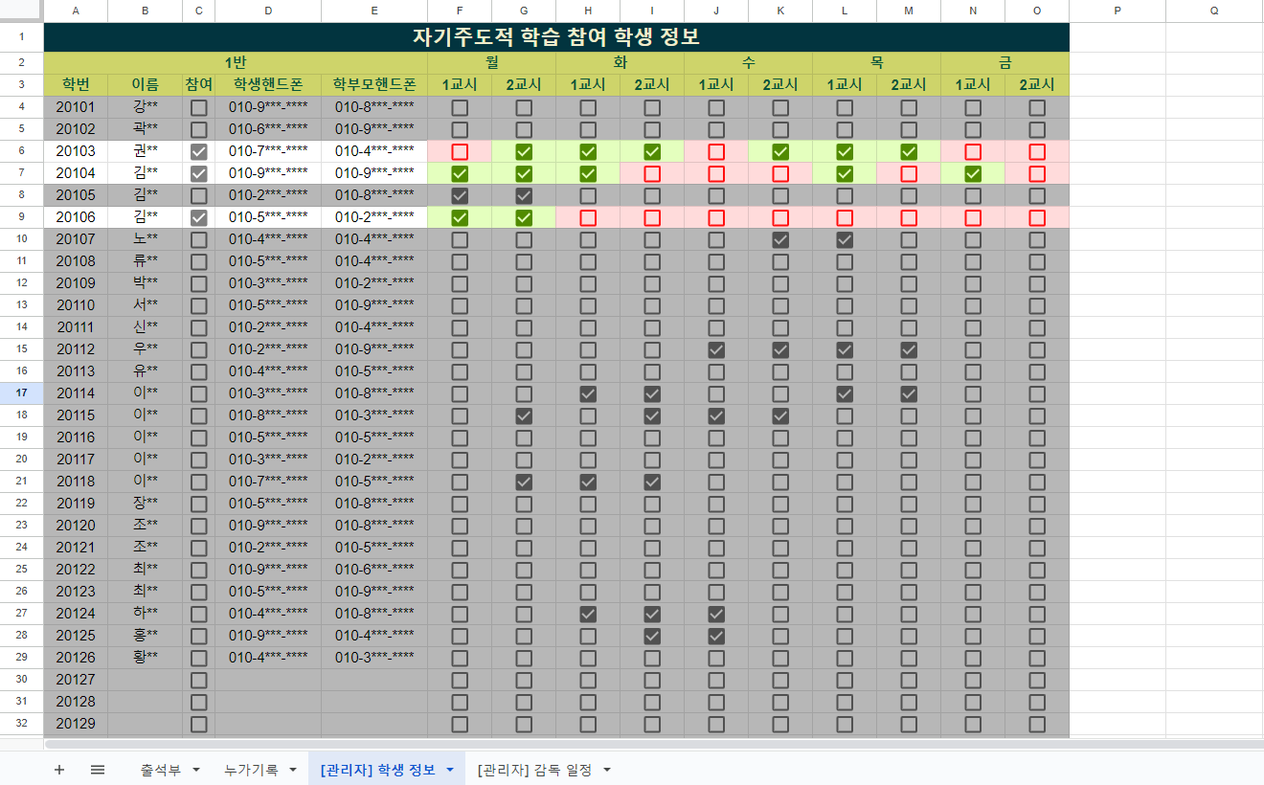

Slide 6
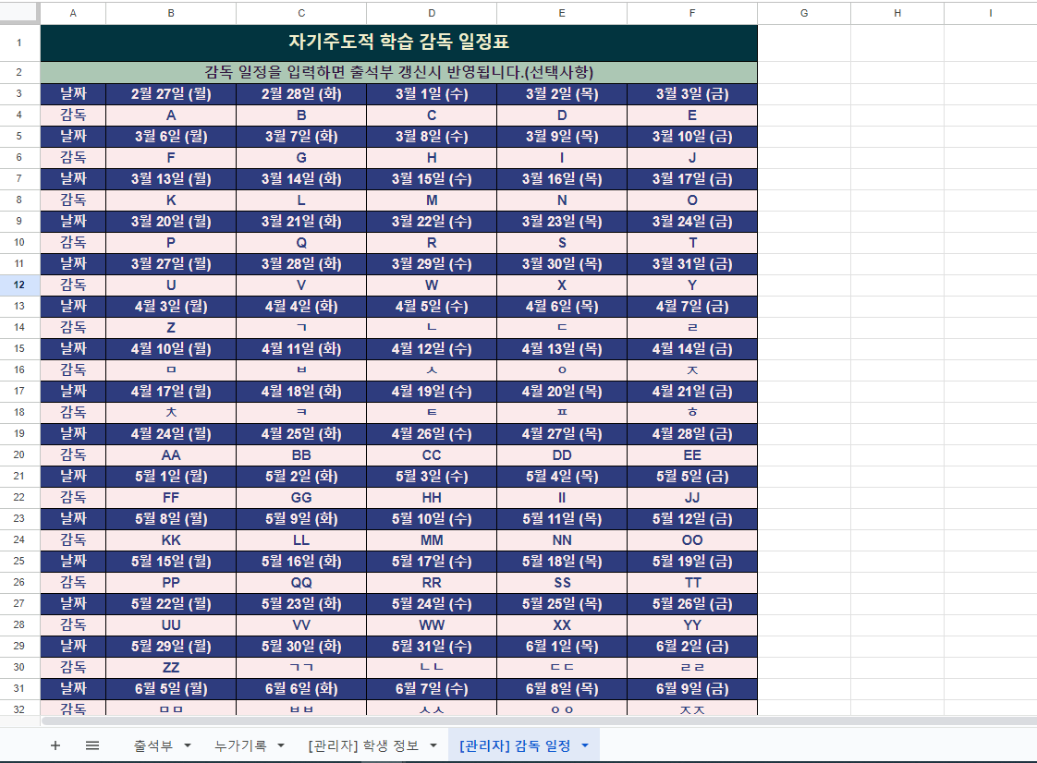

Slide 7



교육과정 선택표
물리학Ⅰ
미적분
세계지리
세계지리
물리학Ⅰ
미적분

